Slide 1
Poliedri

Slide 2
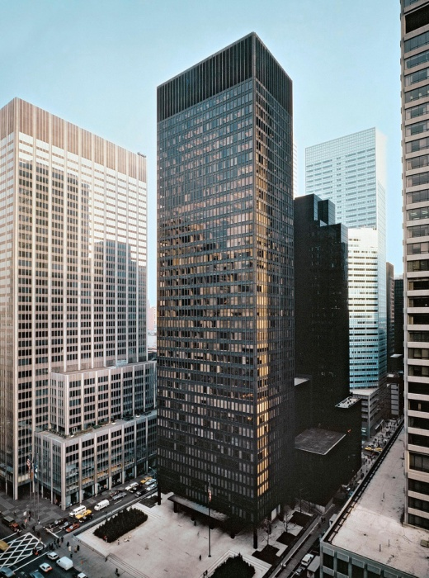


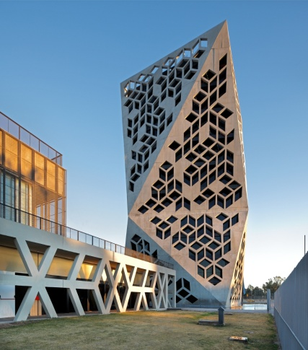



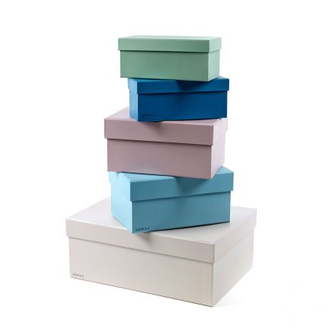

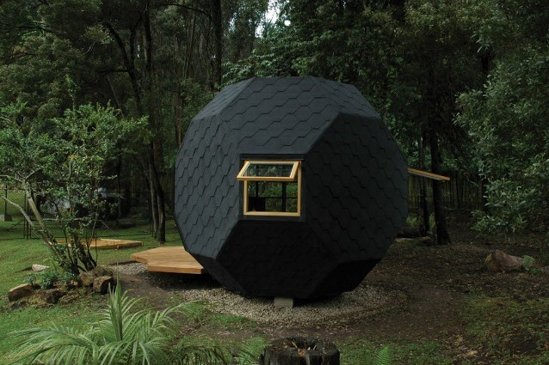
I poliedri nella realtà

Slide 3
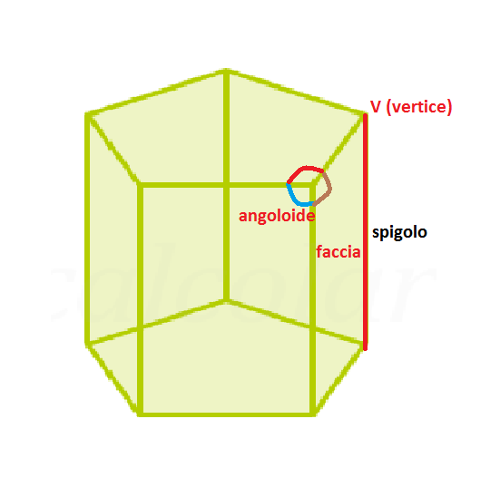
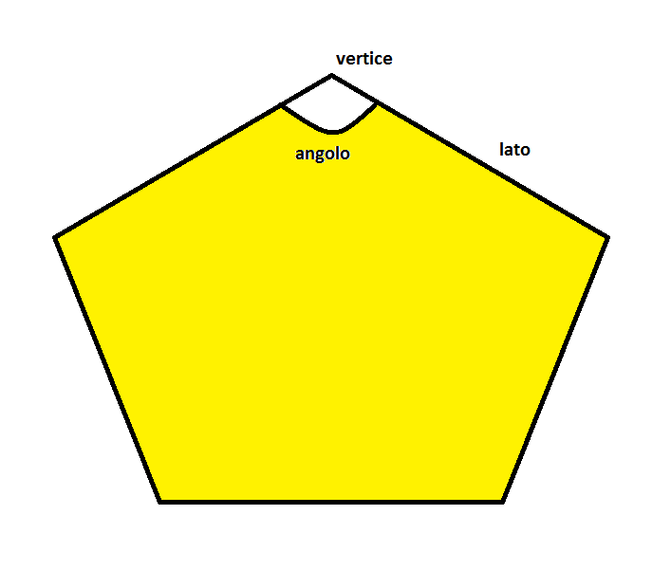
Poligoni e poliedri in geometria
Nel piano
Nello spazio

Slide 4
Poligoni e poliedri in geometria
Nello spazio: le facce del poliedro sono poligoni
Nel piano: i lati del poligono sono segmenti

Slide 5
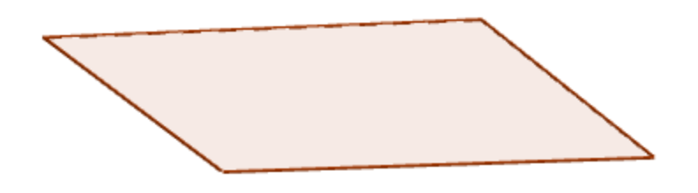
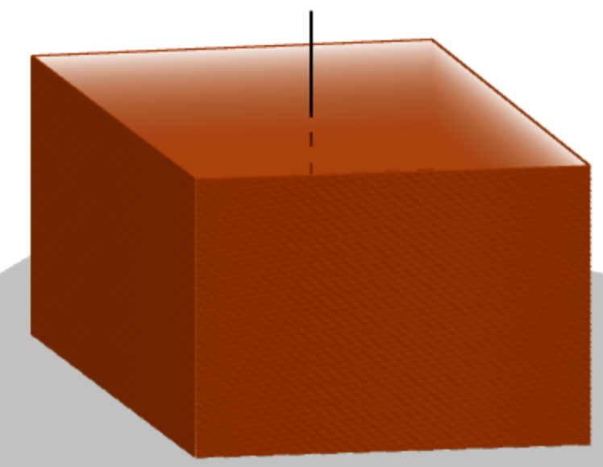
Poligoni e poliedri in geometria
Poligono convesso
Poliedro convesso

Slide 6
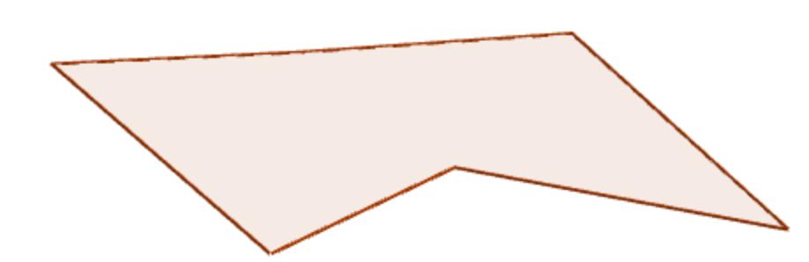
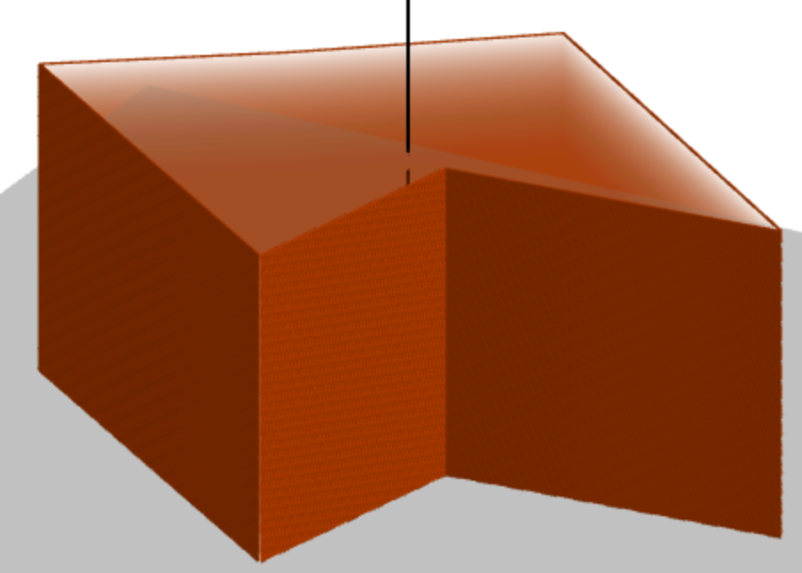
Poligoni e poliedri in geometria
Poligono concavo
Poliedro concavo

Slide 7
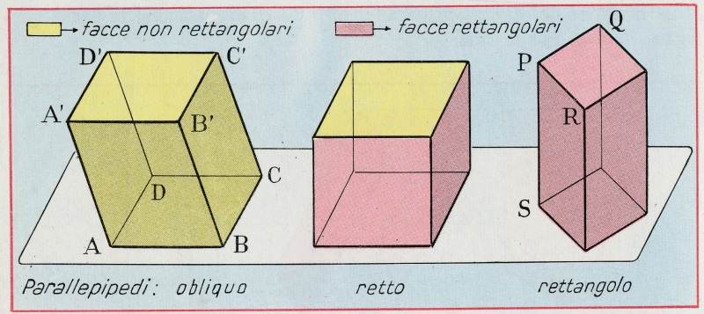
I poliedri in geometria: parallelepipedi

Slide 8
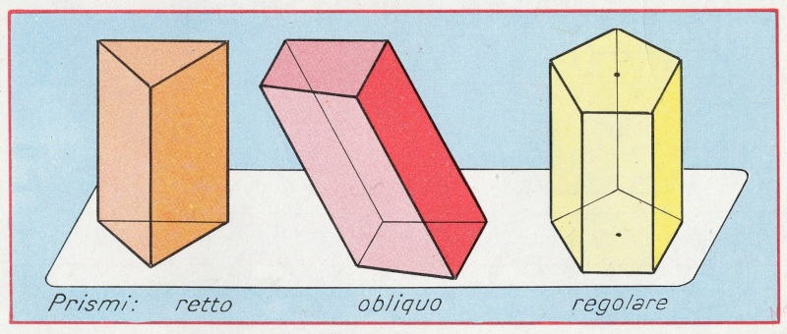
I poliedri in geometria: prismi

Slide 9
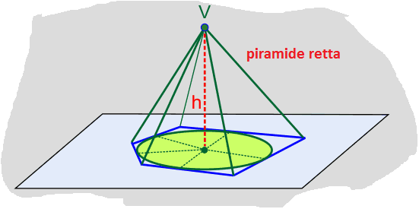
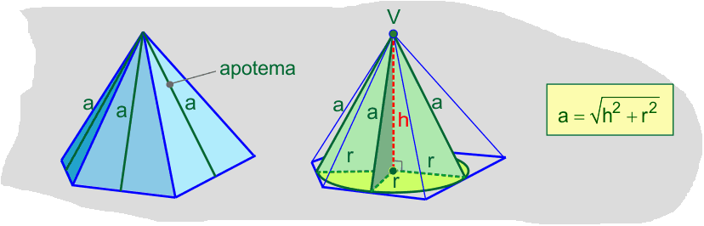
I poliedri in geometria: piramidi

Slide 10
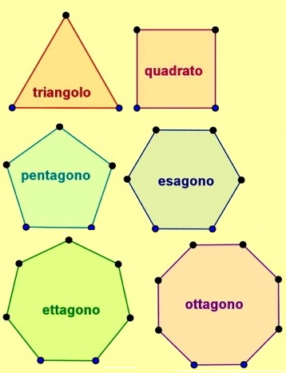
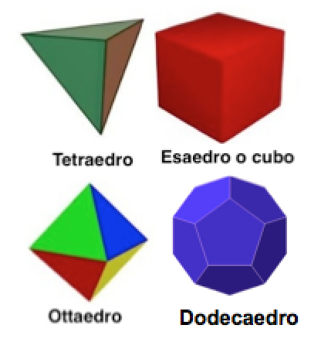
Regolarità
Nel piano
Nello spazio
Un poligono convesso è regolare se ha tutti i lati e tutti gli angoli uguali fra loro.
Un poliedro convesso è regolare se le sue facce sono poligoni regolari uguali e i suoi angoloidi sono uguali tra loro.
E posso continuare ….
Posso continuare ?

Slide 11
Attività
Completa la scheda che ti guida alla scoperta di proprietà dei poliedri.

Slide 12
Che cosa hai scoperto

Slide 13
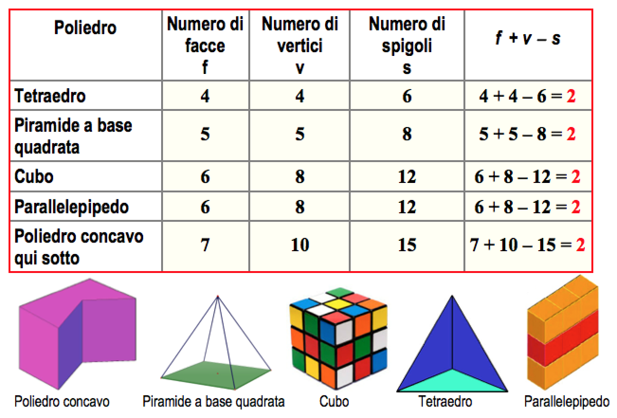

La formula di Eulero per i tutti i poliedri
f + v – s = 2

Slide 14
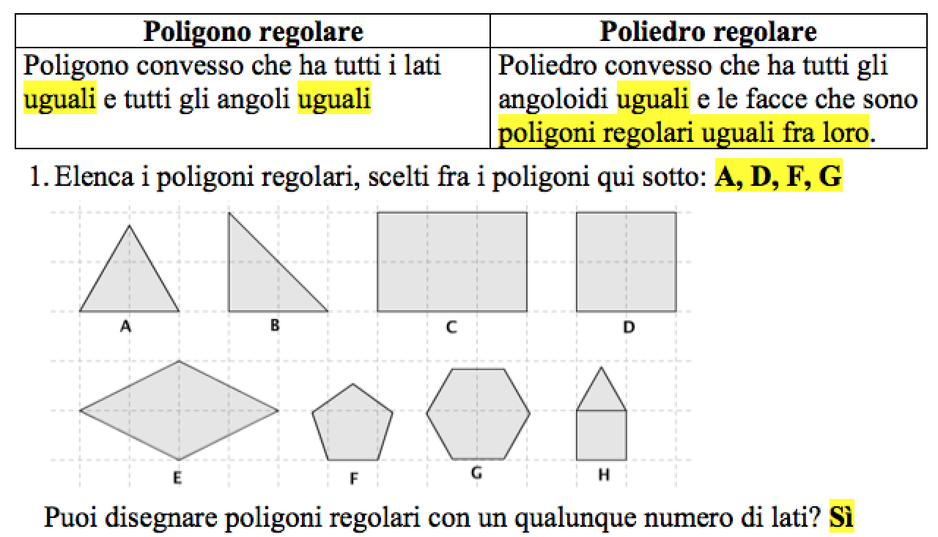
Riconoscere poligoni regolari

Slide 15
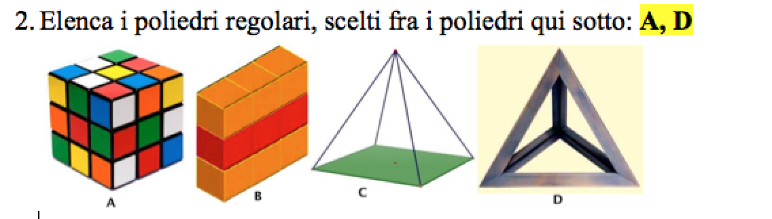
Riconoscere poliedri regolari

Slide 16
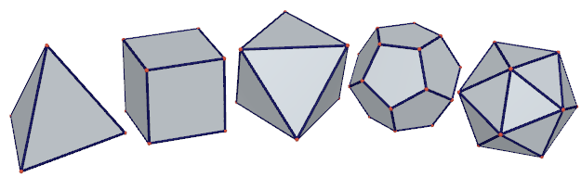
Quanti sono i poliedri regolari?
Solo se utilizzi triangoli equilateri, quadrati e pentagoni regolari, puoi realizzare angoloidi.
In particolare hai ottenuto 5 possibilità: 3 con i triangoli, 1 con il quadrato e 1 con il pentagono!
Così hai stabilito che i poliedri regolari sono solo cinque!

Slide 17
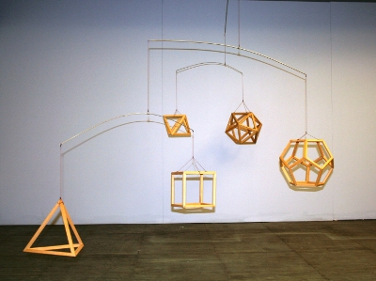
I cinque poliedri regolari

Slide 18
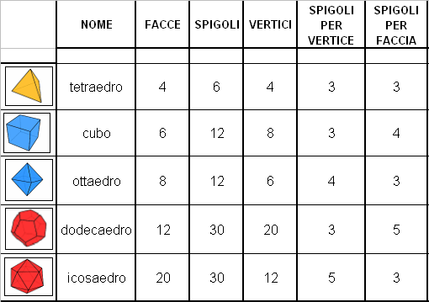
I cinque poliedri regolari

Slide 19

I cinque poliedri regolari in un video

Slide 20
Lo sviluppo di poliedri

Slide 21
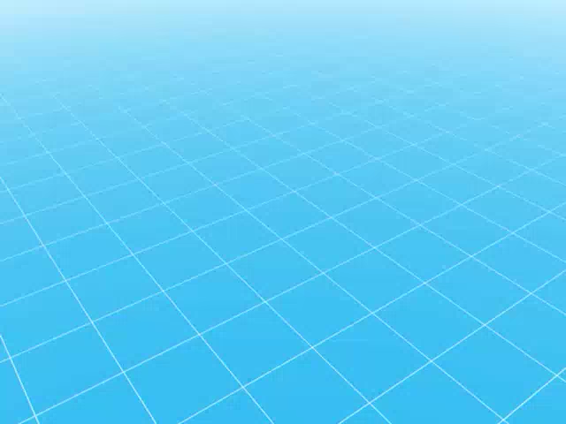
Cominciamo con un video

Slide 22
Sviluppare poliedri
Nel video hai visto alcuni sviluppi di un cubo.
Ciascuno sviluppo è formato da 6 quadrati.
Ma quali tra i seguenti modelli non sono sviluppi piani di un cubo?

Slide 23
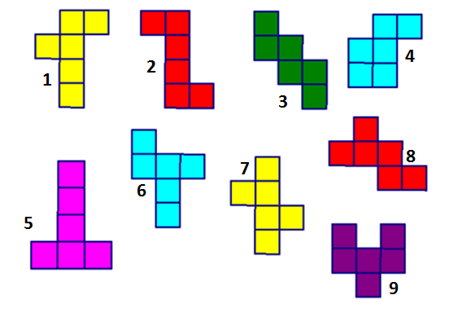

Slide 24
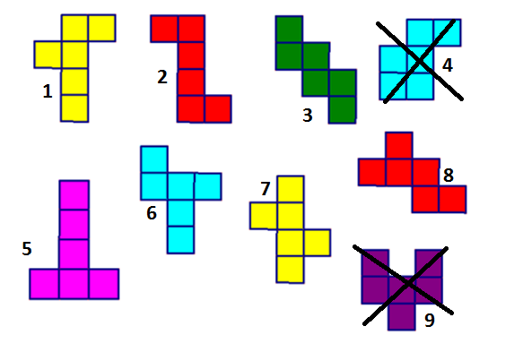

Slide 25
Sviluppare poliedri
E’ possibile operare anche con altri poliedri
Continuiamo con quelli regolari

Slide 26


Poliedri regolari
tetraedro
ottaedro
Osserva le figure che sono animazioni

Slide 27

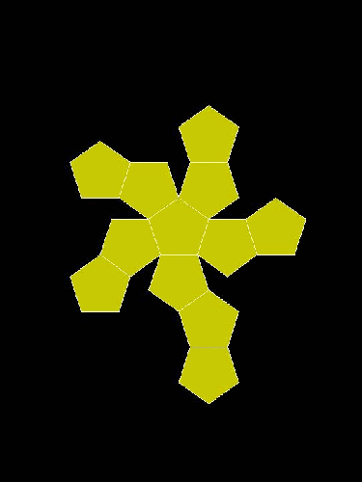
Poliedri regolari
icosaedro
dodecaedro
Osserva le figure che sono animazioni

Slide 28

Poliedri regolari
E un video per rivedere sviluppo e costruzione di tutti i poliedri regolari

Slide 29
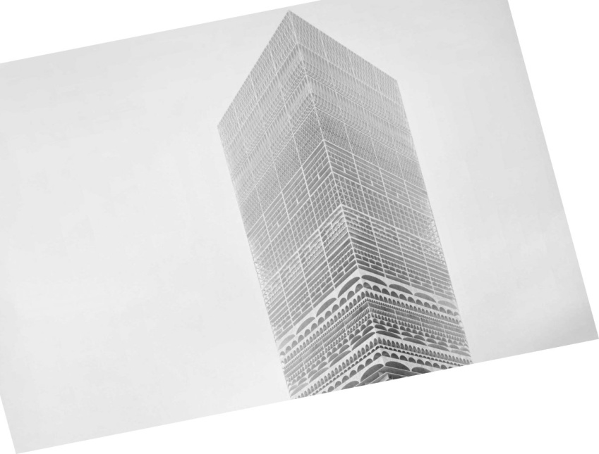
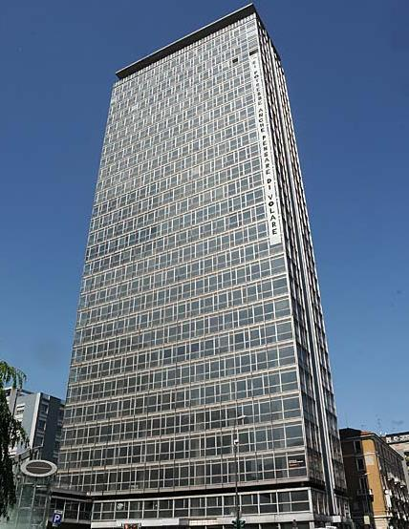
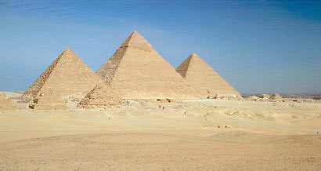
E con altri poliedri?

Slide 30
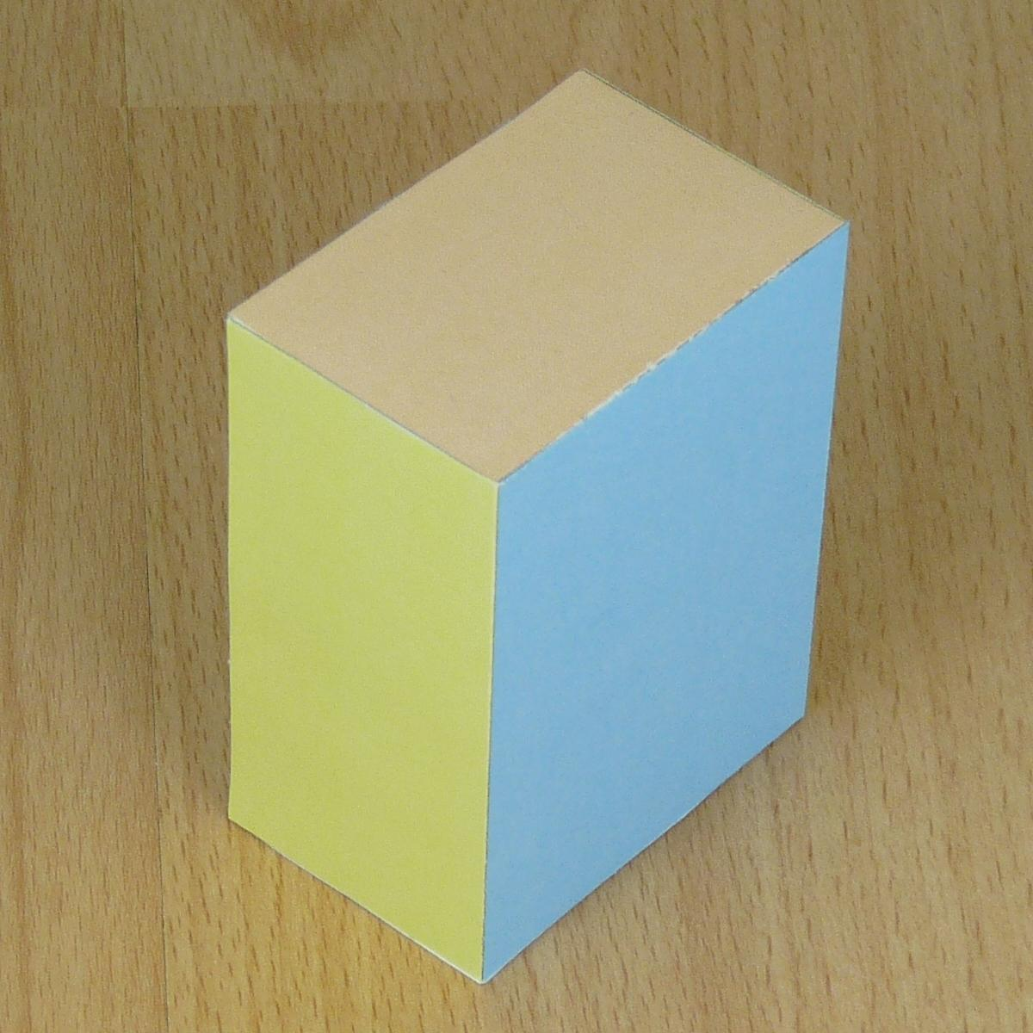

Parallelepipedo retto
Il solido
… e il suo sviluppo

Slide 31
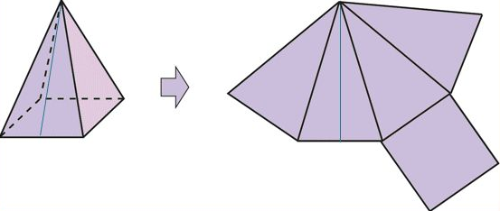
Piramide retta a base quadrata
Il solido
… e il suo sviluppo

Slide 32
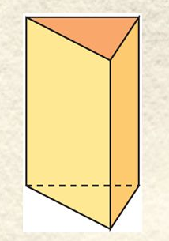
Prisma retto a base triangolare
Il solido
… e il suo sviluppo?
?
Prova a realizzare lo sviluppo di questo prisma

Slide 33
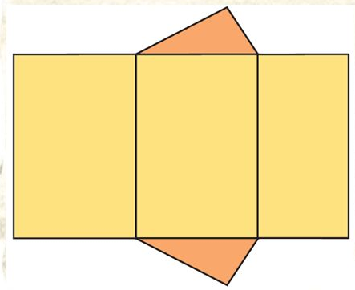
Ecco lo sviluppo

Slide 34
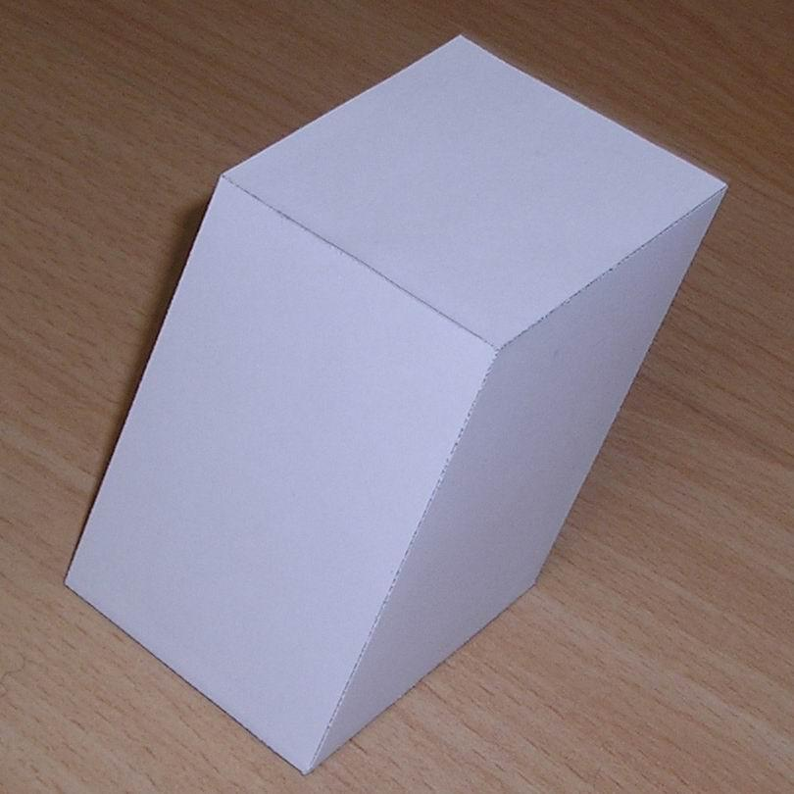
E se un parallelepipedo non è retto?
Prova a disegnare
lo sviluppo di questo
parallelepipedo e poi
verifica con il
modello seguente

Slide 35
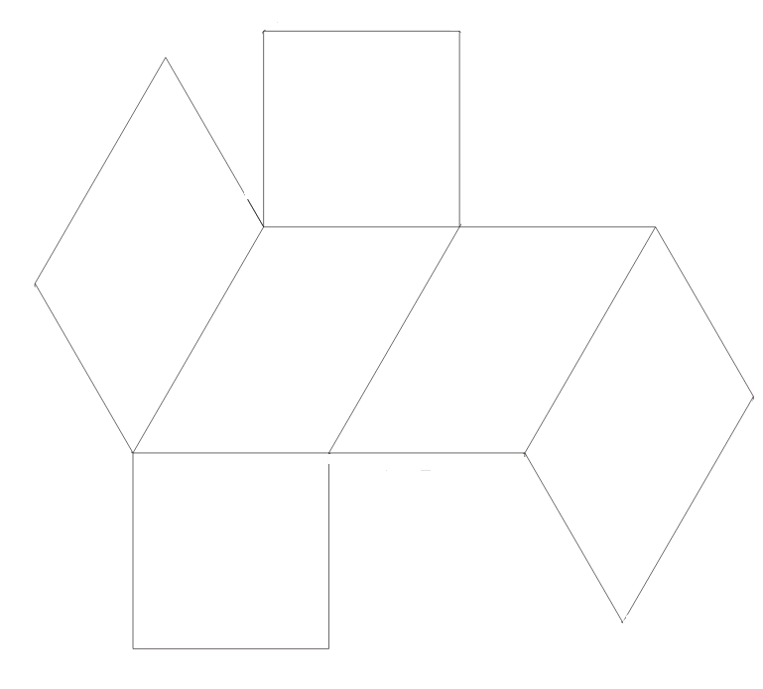
Ecco lo sviluppo

Slide 36
Area della superficie di un poliedro
Per calcolare l’area della superficie di un poliedro è sufficiente sommare l’area di tutte le facce.
Per i poliedri regolari basterà quindi calcolare l’area di una faccia e moltiplicarla per il numero delle facce.
Per molti altri poliedri può essere conveniente ricorrere allo sviluppo.

Slide 37
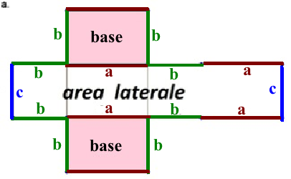
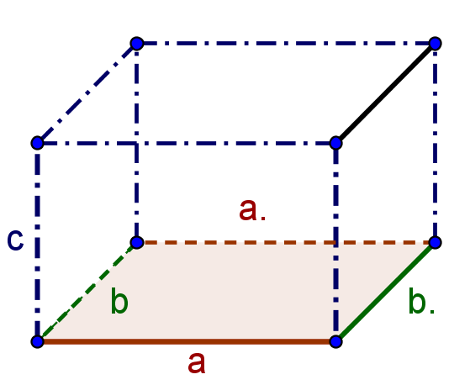
Parallelepipedo retto
A
Dallo sviluppo del parallelepipedo si deduce che l’area della superficie laterale A_{L} è l’area del rettangolo con base di lunghezza 2a + 2b – cioè il perimetro di base del parallelepipedo - e altezza di lunghezza c. Per ottenere l’area della superficie totale A_{T} aggiungo ad A_{L} l’area delle due basi, cioè 2ab.
A_{L} = (2a + 2b)c
A_{T} = A_{L} + 2ab

Slide 38
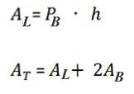
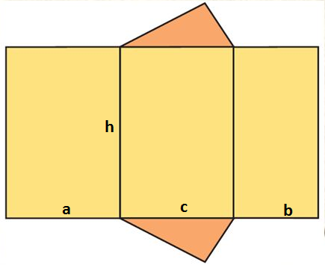
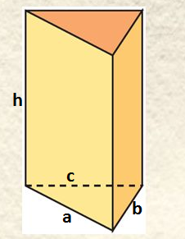
Prismi
In generale si può facilmente verificare che
Perimetro di Base
Area di Base

Slide 39
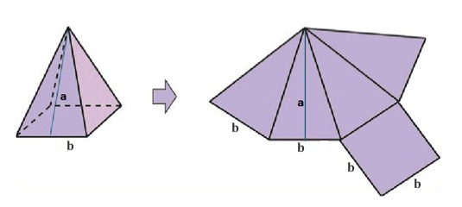
Piramidi
Provate ora a partire dallo sviluppo per calcolare superficie laterale e totale di una piramide retta a base quadrata
apotema

Slide 40


Superficie laterale A_{L} e Superficie totale A_{T}

Slide 41
Per approfondire
Completa la scheda di lavoro per approfondire i poliedri e il loro sviluppo

